Slide 1







TEMA 10:
Otras Funciones Elementa
PARÁBOLAS Y FUNCIONES CUADRÁTICAS
FUNCIONES DE PROPORCIONALIDAD INVERSA
FUNCIONES RADICALES Y EXPONENCIALES

Slide 2
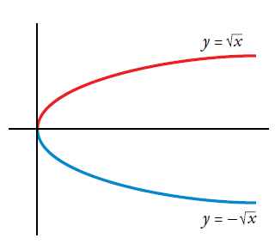
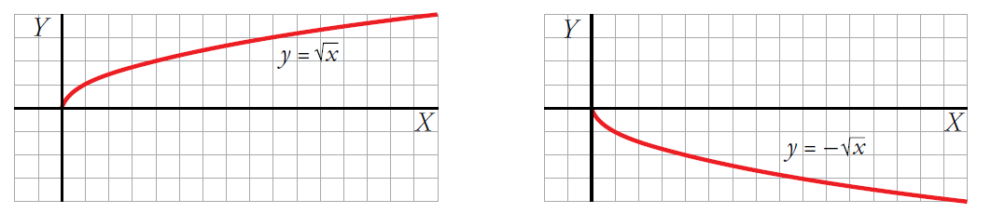

TEMA 10: Otras Funciones Elementales
FUNCIONES RADICALES
Las funciones $y = \sqrt{x}$ e $y =−\sqrt{x}$ se pueden representar punto a punto y dan lugar a las gráficas que ves debajo.
Son mitades de parábola y juntas describen una parábola idéntica a $y = x^{2}$, pero con su eje sobre el eje X.
$$El dominio de estas funciones es [0, +∞]$$

Slide 3
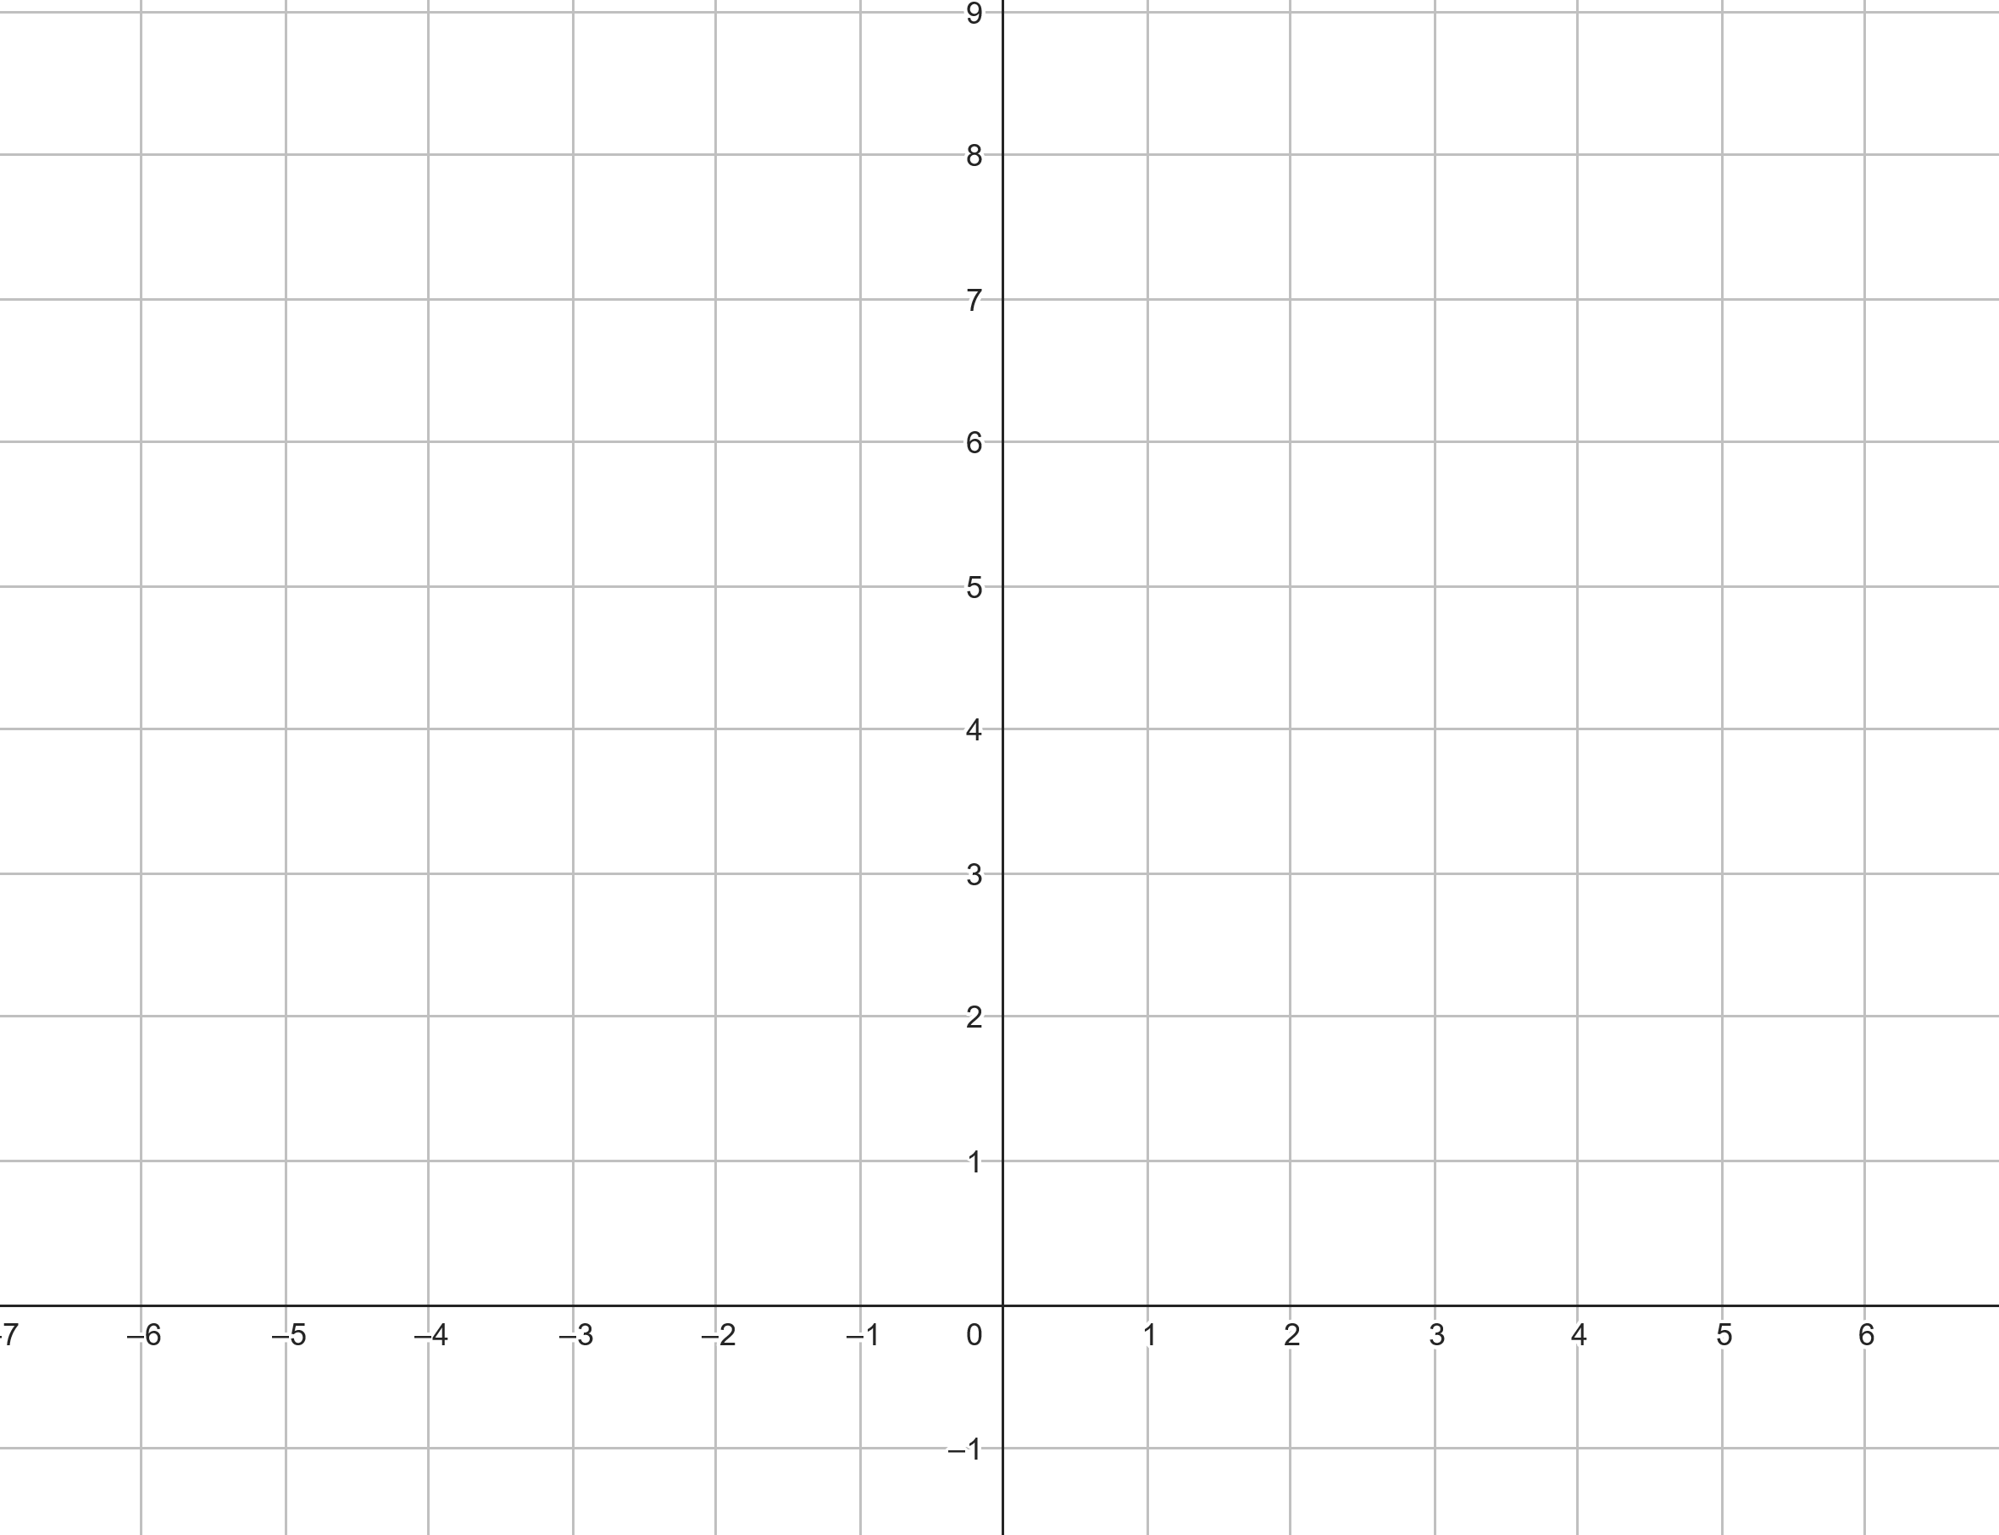
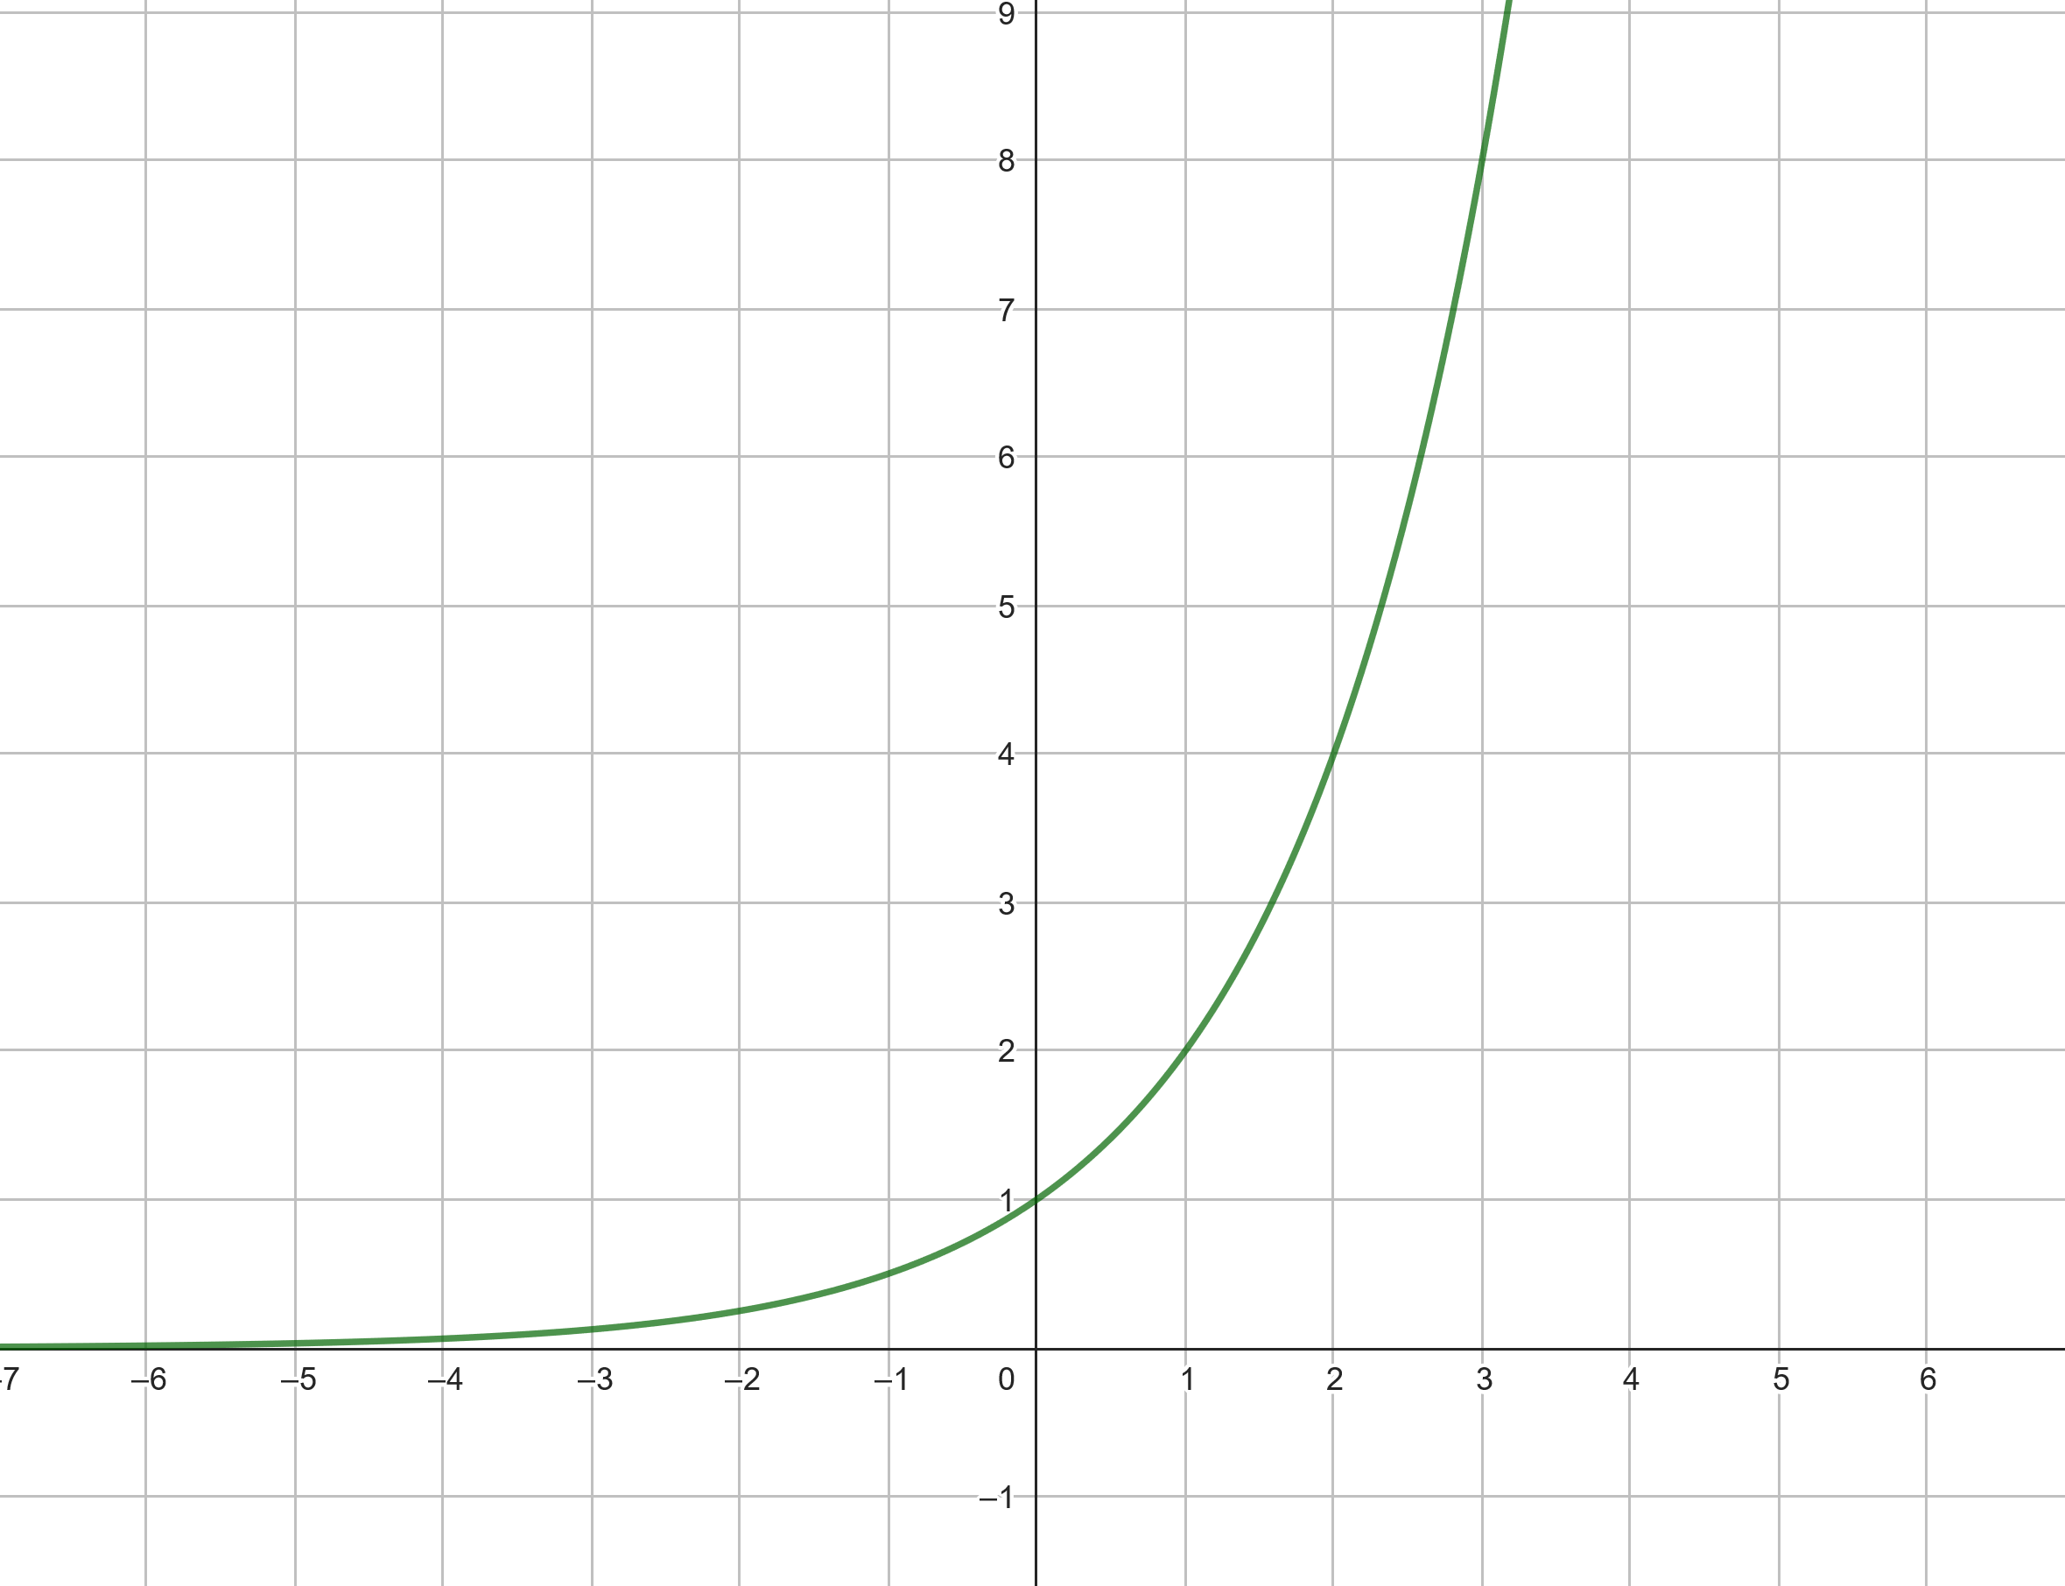
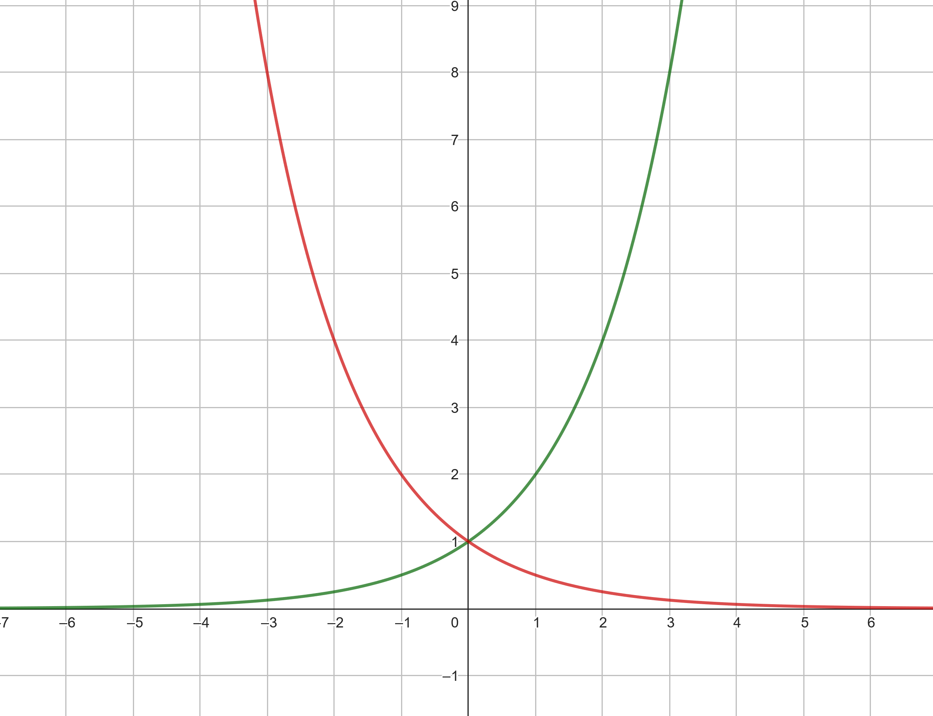
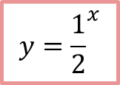

TEMA 10: Otras Funciones Elementales
FUNCIONES EXPONENCIALES
Se llaman funciones exponenciales a las que tienen la ecuación $y = a^{x}$.
Todas ellas son continuas, están definidas en todo R y pasan por los puntos (0, 1) y (1, a).
Si la base es mayor que 1 (a > 1), entonces son crecientes.
Si la base es menor que 1 (a < 1), entonces son decrecientes.
$$y=2^{x}$$
$$y={\frac{1}{2}}^{x}$$

